Slide 1
Quel est le produit de
0,9 par 7 ?
Notes:
1

Slide 2
Correction :
Le produit de 0,9 par 7 est
égal à :
0,9 × 7 = 6,3
Notes:
2

Slide 3
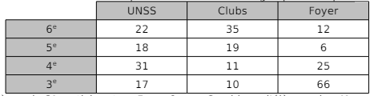
Ce tableau décrit les activités des demi-pensionnaires d'un collège
après le repas.
Combien d'élèves de 4ème participent à une activité (UNSS, Clubs ou Foyer) ?
Notes:
3

Slide 4
Correction :
Le nombre d’élèves de 4ème participant à une activité (UNSS, Clubs ou Foyer) est égal à :
31 + 11 + 25 = 67 élèves.
Notes:
4

Slide 5
1 L = ………. dm³
Notes:
5

Slide 6
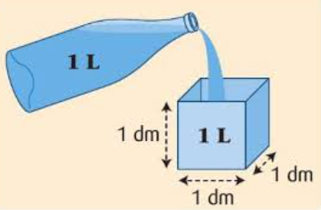
Correction :
1 L = 1 dm³
Notes:
6

Slide 7
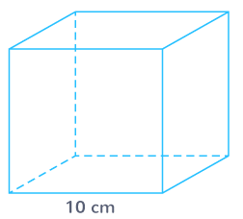
Quel est le volume d’un cube d’arête 10 cm ?

Slide 8
Correction
Le volume d’un cube d’arête 10 cm est
égal à : V = 10 × 10 × 10
V = 1 000 cm³

